Slide 1
Kit de communication
Optimiser la visibilité et mise en valeur de votre démarche Numérique responsable
Ce support a été produit par l’ANCT lors de l’expérimentation lancée en novembre 2022 pour accompagner 6 collectivités territoriales pilotes dans l’élaboration de leur stratégie Numérique responsable. Il a ensuite été mis à jour à base des retours d’expérience des 18 collectivités territoriales ayant participé à la Vague 1, qui s’est déroulée entre septembre et décembre 2023.
Il est mis à disposition de tous les acteurs en libre-accès dans la boîte à outils Numérique responsable de l’ANCT pour servir de modèle.
Il peut donc être repris, modifié, complété. La typographie Marianne® est réservée aux administrations publiques.

Slide 2
Communication sur la démarche Numérique responsable
Pourquoi communiquer ?
Il est important de communiquer en interne ainsi qu’en externe sur le lancement et les avancées de la démarche Numérique responsable au sein de la collectivité. Cela permet d’informer et sensibiliser les parties prenantes clés (en interne : les directions et agents, en externe : les citoyens et divers acteurs associatifs, économiques et institutionnels du territoire), et facilite leur mobilisation sur le long terme.
De manière plus générale, communiquer sur la démarche Numérique responsable augmente la portée et légitimité du travail fourni par la collectivité à ce sujet, et optimise ainsi son impact.
Quand et quel contenu communiquer ?
Moments clés de la démarche
Il est clé de communiquer lors des temps forts de la démarche (notamment – et a minima – au moment du lancement de la phase 1 et de la validation de la feuille de route). Le référent peut alors partager les mises à jour sur les avancées du projet et rappeler les objectifs et enjeux de la démarche. Ce type de communication permet de remettre le sujet du Numérique responsable ainsi que la démarche associée en premier plan des sujets de la collectivité, et de démontrer aux parties non impliquées la dynamique positive lancée.
En dehors de la démarche
Vous trouverez des sources d’informations clés à partager sur le Numérique responsable en diapositive 4 de ce document. Dans un premier temps, partager ces ressources en interne permet d’encourager les collaborateurs à se former sur le sujet du Numérique responsable. Dans un deuxième temps, ces éléments (et notamment les chiffres clés, formulations d’enjeux stratégiques, etc.) peuvent être communiqués en externe pour sensibiliser le grand public au sujet du Numérique responsable.
Exemples
Des exemples de communications initiées dans le cadre de la vague pilote et de la vague 1 de cette démarche vous sont proposés en Annexe de ce document.

Slide 3
Communication sur la démarche Numérique responsable
Comment communiquer ?
Acculturer au Numérique responsable
Embarquer dans la démarche NR et la faire avancer
Informer sur le déroulé de la démarche NR
COMMUNICATION INTERNE
Newsletter de la collectivité
Discussions informelles
Mails aux collaborateurs et agents
Intranet collectivité / Intranet agents
Instances formelles de la collectivité
Réseaux sociaux
LinkedIn, Facebook, X
Site internet
De la ville, métropole, agglo
Réseaux sociaux
Site internet
Presse
Articles, communiqués
COMMUNICATION EXTERNE
Affiches et communications visuelles
Conférence presse
Bulletins municipaux
Note d’information

Slide 4
Des sources d’information pour communiquer sur le Numérique responsable
Ces informations ont été compilées dans l’objectif de vous proposer des sources si vous souhaitez aller plus loin dans la sensibilisation de parties prenantes clés. Il ne s’agit pas d’étapes obligatoires à suivre ni d’une liste exhaustive des outils à la disposition des collectivités.
Quels outils de formation sont en ligne, gratuits, et utiles pour approfondir mes connaissances sur le Numérique responsable ?
Formation CNFPT spécifique pour accompagner les collectivités dans la mise en œuvre de leur feuille de route
Le MOOC Sensibilisation Numérique responsable de l’INR est un programme court de formation permettant une première approche au Numérique responsable, à destination de toutes et tous.
Le MOOC NR complet de l’INR est composé de 4h30 de contenus vidéos, de textes et de contenus interactifs. Il offre des connaissances théoriques pour maîtriser les fondamentaux de l’approche Numérique responsable.
« Impacts environnementaux du numérique » est un MOOC de l’INRIA pour se questionner sur les impacts environnementaux du numérique, apprendre à mesurer, décrypter et agir, pour trouver sa place de citoyen dans un monde numérique.
Autres : La fresque du numérique de l’INR
Quels sont les chiffres clés, définitions et bonnes pratiques du Numérique responsable ?
Sources MinumEco
« Stratégie Numérique responsable des collectivités : traduction opérationnelle du décret de l’article 35 de la loi REEN »
« Guide de bonnes pratiques Numérique responsable pour les organisations »
Guides ADEME
« En route vers la sobriété numérique »,
« La face cachée du numérique »,
« Ecoresponsable au bureau »,
« Les impacts du smartphone »
Agglomération La Rochelle : Affiche « Dix éco-gestes Numériques »
Existe-t-il des équivalences permettant de communiquer plus concrètement sur les impacts du numérique ?
« Impact CO2 », un simulateur permettant de générer des équivalences spécifiques à votre cas
« Pollution numérique : du clic au déclic », une infographie de « Qu’est-ce qu’on fait ?! » élaborée en collaboration avec Green It, The Shift Project et le Conseil économique social et environnemental (CESE)
NB : Il s’agit de prendre toute équivalence avec du recul. Il y a quelques années, l’AFP a proposé d’expliquer en quoi les équivalences « tendances » peuvent être imprécises : https://factuel.afp.com/email-streaming-informatique-le-vrai-du-faux-de-limpact-energetique-de-trois-pratiques-numeriques

Slide 5
Fin du guide de communication

Slide 6
Exemples de communication interne et externe des collectivités de la Vague 0 & 1

Slide 7
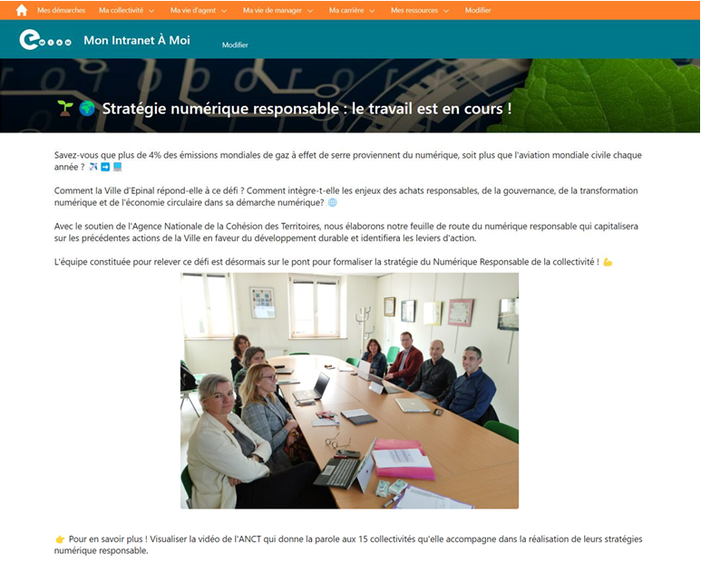
Exemple de communication interne sur la démarche Article sur l’intranet de la ville (Epinal)
Le référent d’Epinal a pu assurer la publication d’un article sur la démarche Numérique responsable menée dans le contexte de l’accompagnement ANCT sur l’Intranet de la collectivité.

Slide 8
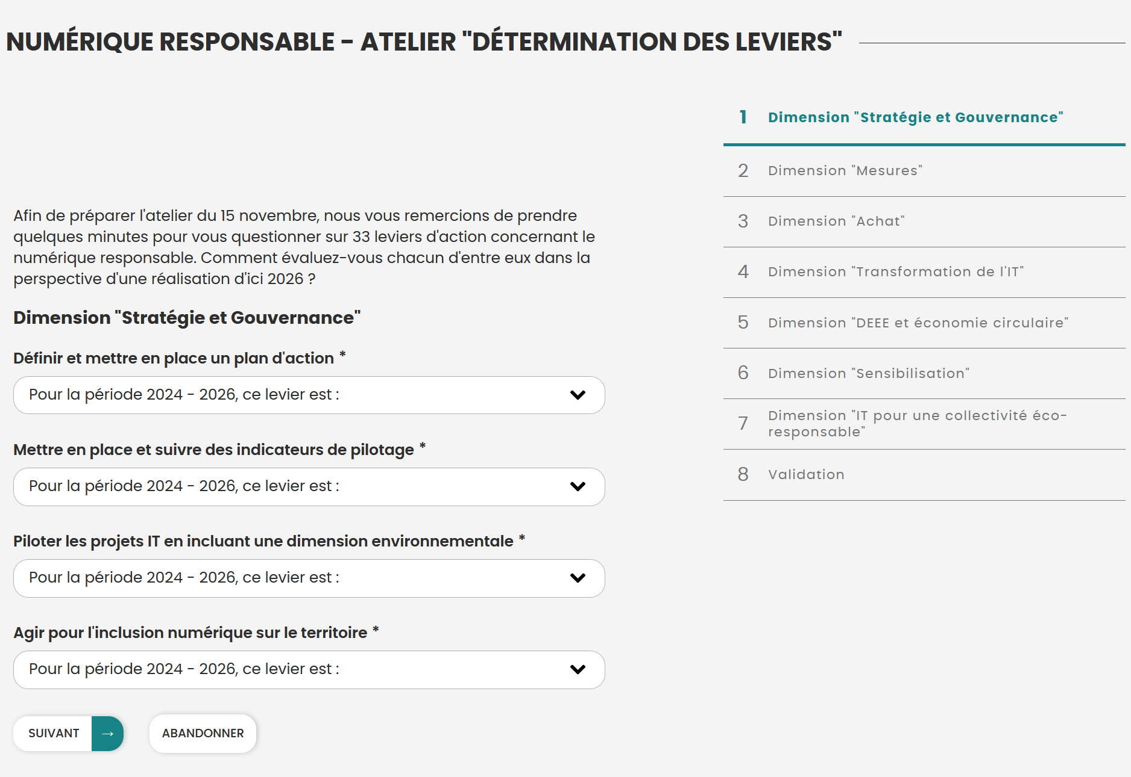
Exemple de communication interne sur la démarche Page Internet sur les leviers Numérique responsable sur l’intranet (Thonon Agglomération)
La référente a dédié une page de l’Intranet de sa collectivité à la présentation interactive des leviers présélectionnés dans le cadre de la démarche. Cette page permet aux parties prenantes de donner leur avis et contribuer à la priorisation des leviers pour la feuille de route.

Slide 9
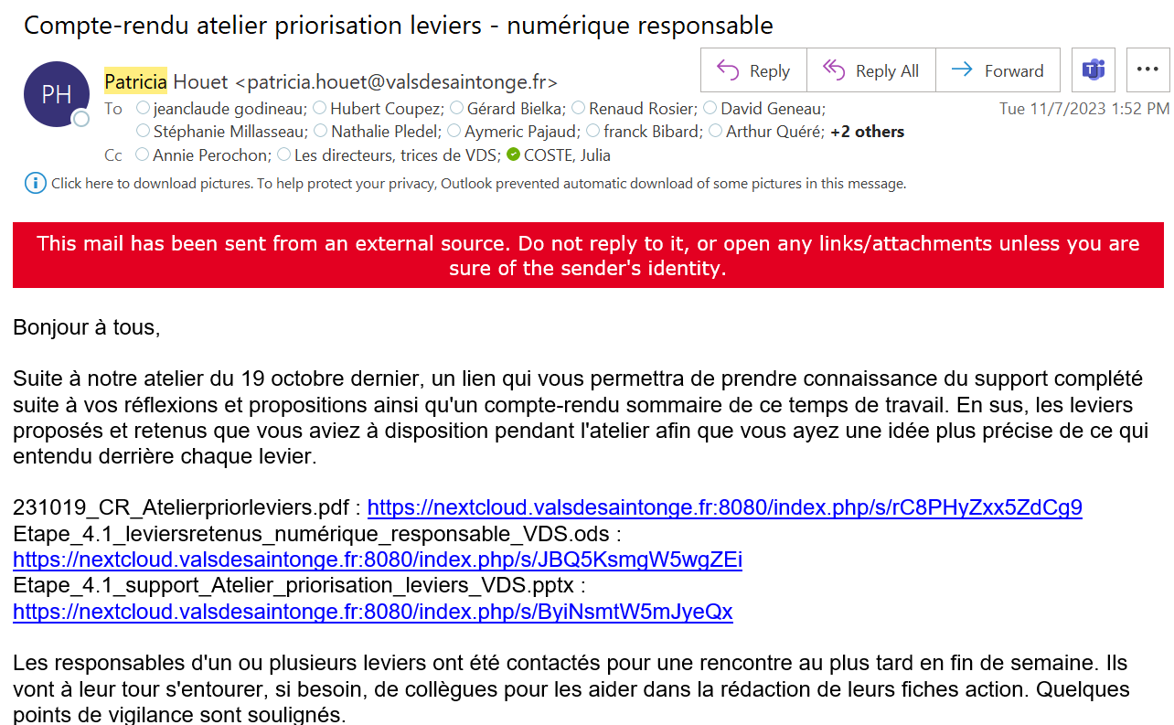
Exemple de communication interne sur la démarche Exemple de mail post-atelier à toutes les parties prenantes (Vals de Saintonge)
Suite à l’atelier de priorisation des leviers (étape 4.1), la référente de Vals de Saintonge a envoyé un mail à toutes les parties prenantes mobilisées pour leur transmettre le compte rendu et documents clés. Elle y précise également les consignes pour la suite.

Slide 10
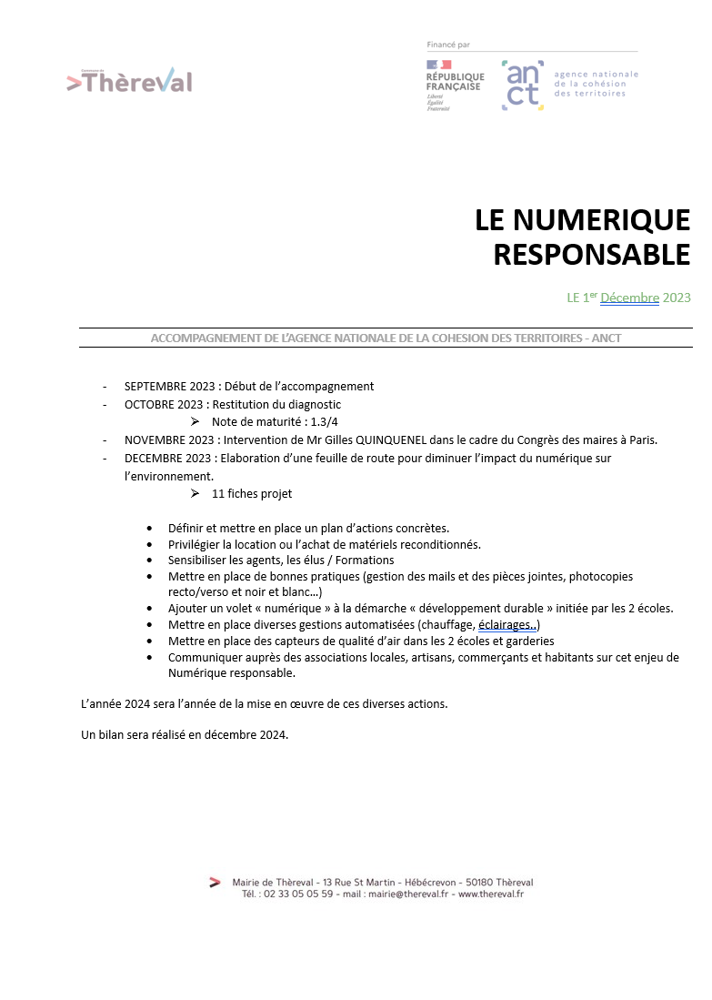
Exemple de communication interne et externe sur la démarche Note d’information sur la démarche Numérique responsable (Thèreval)
Le référent de Thèreval a rédigé une note d’information détaillant les grandes phases de l’accompagnement ANCT et de la démarche NR, ainsi que les leviers sélectionnés.

Slide 11
Exemple de communication externe sur la démarche Supports de sensibilisation pour un événement sur la transition écologique (CUD)
Les équipes de la Communauté Urbaine de Dunkerque ont préparé 6 « totems » faisant passer des messages clés sur le Numérique responsable, que le référent a pu présenter lors d’un forum de sensibilisation aux transitions écologiques.

Slide 12
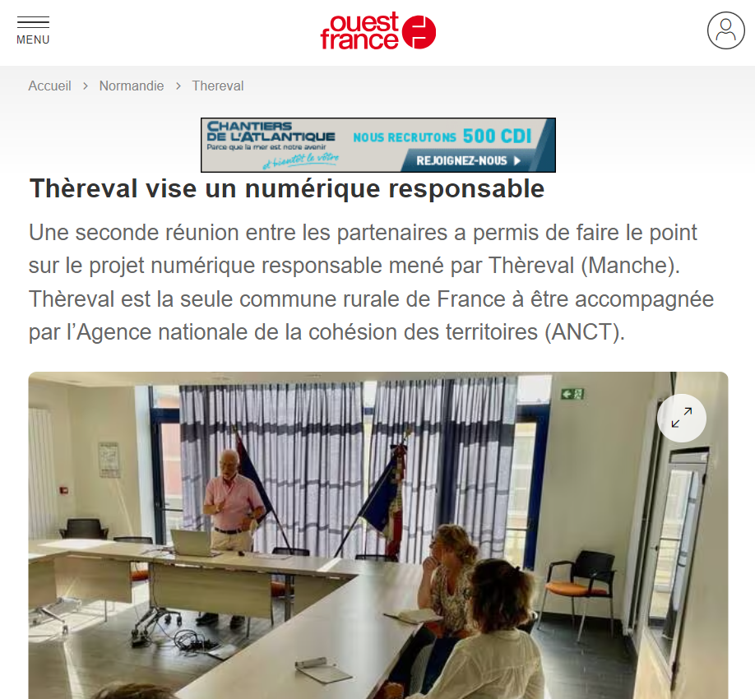
Exemple de communication externe sur la démarche Article sur la démarche Numérique responsable dans Ouest France (Thèreval)
Le référent de Thèreval a fait en sorte que sa démarche Numérique responsable soit mise en valeur dans la presse, notamment à travers un article Ouest France.

Slide 13
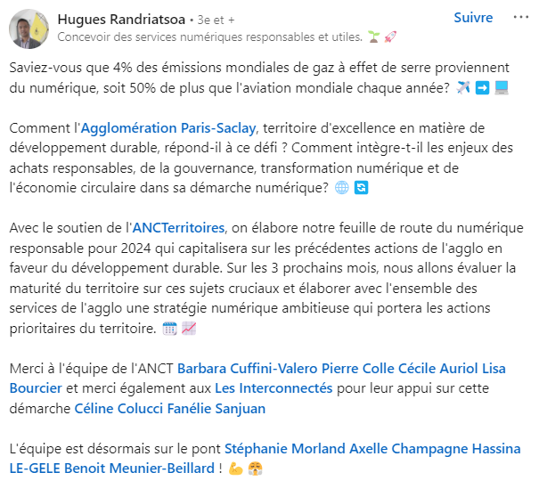
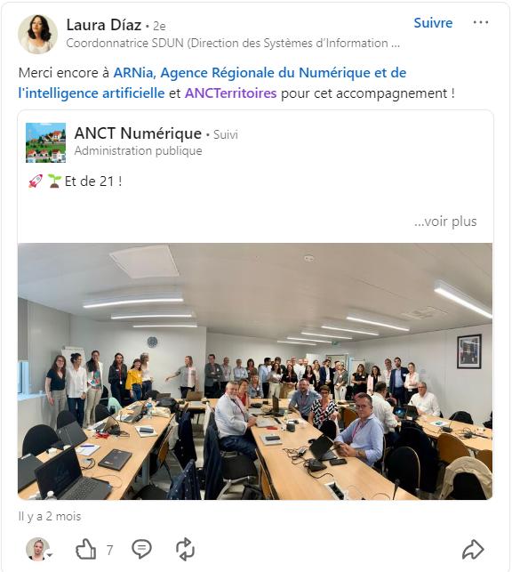
Exemple de communication externe sur la démarche Posts LinkedIn
Le référent de Paris Saclay a valorisé le travail mené par sa collectivité sur le Numérique responsable en postant sur LinkedIn. La référente de l’Yonne, elle, a pu faire de même en repartageant un post de l’ANCT.
v
v

Slide 14
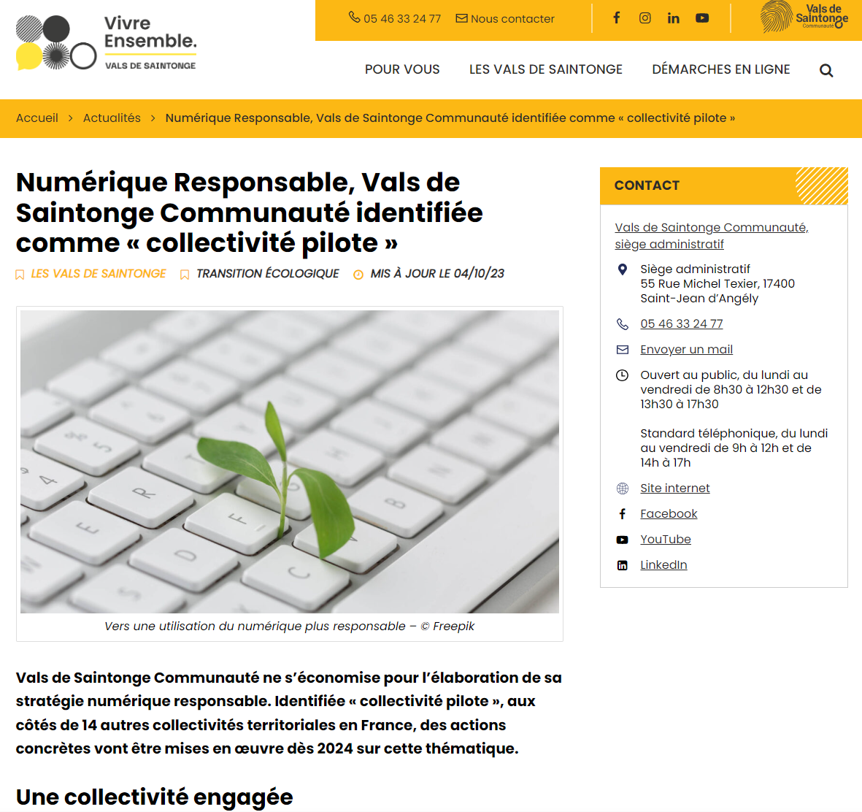
Exemple de communication externe sur la démarche Article sur la démarche NR sur le site internet (Vals de Saintonge)
La référente de Vals de Saintonge a assuré la publication d’un article sur la démarche Numérique responsable sur l’extranet de la collectivité.

Slide 15
Exemple de communication externe sur la démarche Campagne de sensibilisation au grand public (Pays d’Ajaccio)
Le Pays d’Ajaccio, collectivité participante à la vague pilote de cette démarche ANCT, a lancé une campagne de sensibilisation imagée et stratégique auprès du grand public.

